Slide 1
מדריך למשתמש
מערכת רישוי זמין - מגיש בקשה למידע
בכל תקלה/ הבהרה ניתן לפנות למוקד התמיכה:
טלפון: 02-6293367,
מייל: Bnia@moin.gov.il
זמינות המוקד:
ימים א'-ה': 8:00-16:00
גרסת מערכת 5.0- יוני 2015

Slide 2
מגיש בקשה יקר,
לפניך מדריך שילווה אותך בצעדיך הראשונים בהגשת בקשה למידע באמצעות מערכת רישוי זמין.
בקשת מידע להיתר מתייחסת לתא שטח ספציפי. מחובתך להתעדכן בהנחיות כלליות, המתפרסמות באתרי רשויות הרישוי ובאתרי גורמי מוסרי המידע.
קישוריות למידע כללי המפורסם על ידי הגורמים השונים, ניתן למצוא באתר "שער המידע לרישוי ולבנייה" בכתובת:http://bonim.pnim.gov.il/Pages/approve.aspx
שים לב,
בכדי להשתמש במערכת רישוי זמין עליך להצטייד בכרטיס חכם ובקורא כרטיסים. באם יש ברשותך כרטיס חכם למערכת המבא"ת תוכל להשתמש בו גם במערכת רישוי זמין.
באם אין ברשותך כרטיס חכם הקלק כאן
בכל שאלה תוכל לפנות למוקד התמיכה
* מדריך זה מנוסח בלשון זכר, אך פונה לשני המגדרים

Slide 3
לפני הכניסה למערכת:
התקן את התוכנה לשימוש בכרטיס חכם
1
וודא כי גרסת דפדפן האקספלורר במחשבך היא 10,9,8 או 11
2
וודא כי כרטיסך החכם תקין ובתוקף
3
להסבר איך מוודאים תקינות ותוקף כרטיס חכם לחץ כאן
?
עזרה
הנחיות מפורטות להיערכות טכנולוגית לקראת שימוש במערכת כאן
?

Slide 4

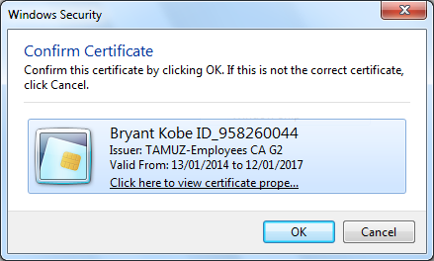
ודא שברשותך כל הקבצים והצרופות הנדרשים להגשת הבקשה
4
הזדהות וכניסה למערכת
המלצה:
ראשית למד מדריך זה
ולאחר מכן היכנס למערכת
הכנס כרטיס החכם לקורא הכרטיסים
5
הכנס למערכת רישוי זמין בדפדפן אקספלורר:
https://rishuybniya.moin.gov.il/PersonalZone/Pages/Login.aspx
עדכון פרטים אישיים
6
7
יצירת בקשה חדשה
ודא כי הפרטים נכונים והכרטיס בתוקף
קבלת תיק מידע
דף הבית
הקלק OK

Slide 5
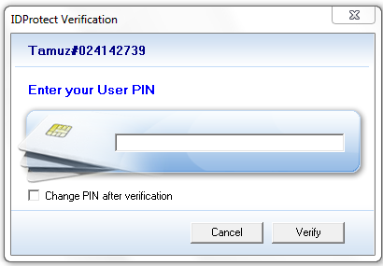
אימות סיסמא:
8
הזדהות וכניסה למערכת
עדכון פרטים אישיים
הקלד את הסיסמא האישית שלך
יצירת בקשה חדשה
****
קבלת תיק מידע
דף הבית
הקלק Verify
שכחתי את הסיסמא, מה לעשות?
?
עזרה

Slide 6
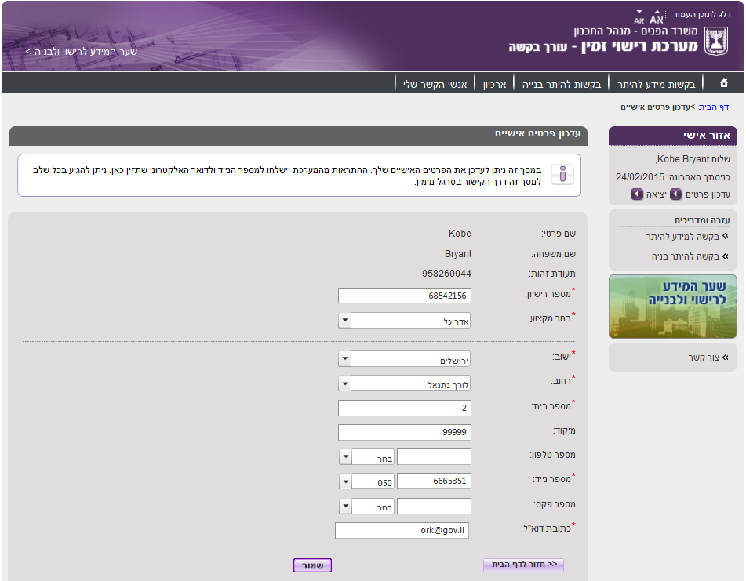
הזדהות וכניסה למערכת
במידה ותרצה לעדכן פרטים אלו בעתיד לחץ כאן
עדכון פרטים אישיים
שדות חובה מסומנים ב*
יצירת בקשה חדשה
קבלת תיק מידע
הודעות נבחרות יישלחו למספר זה
דף הבית
הודעות ועדכונים שוטפים יישלחו לכתובת זו
הקלק "שמור"

Slide 7
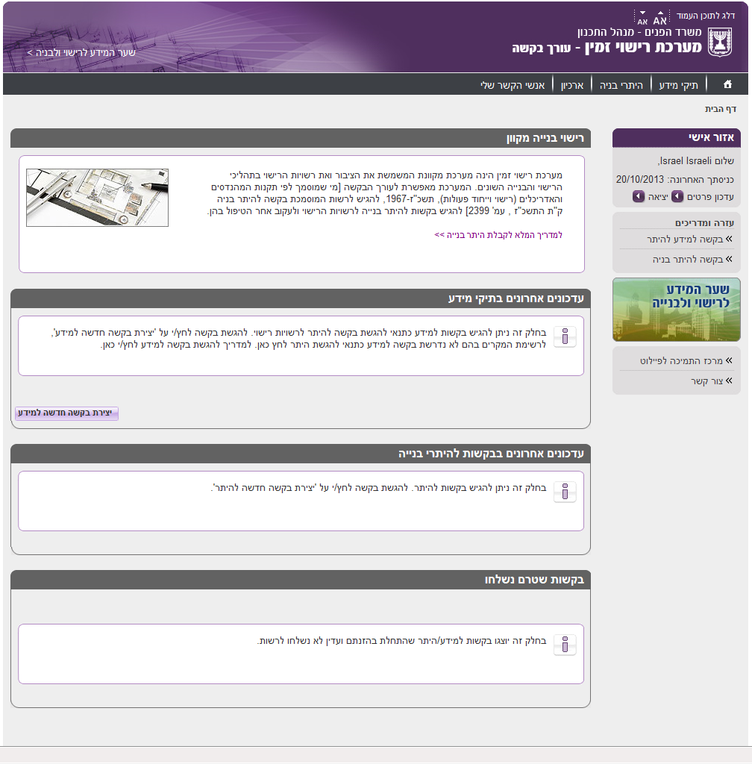


דף הבית
הזדהות וכניסה למערכת
עדכון פרטים אישיים
יצירת בקשה חדשה
לחץ כאן ליצירת בקשה חדשה למידע
קבלת תיק מידע
דף הבית

Slide 8

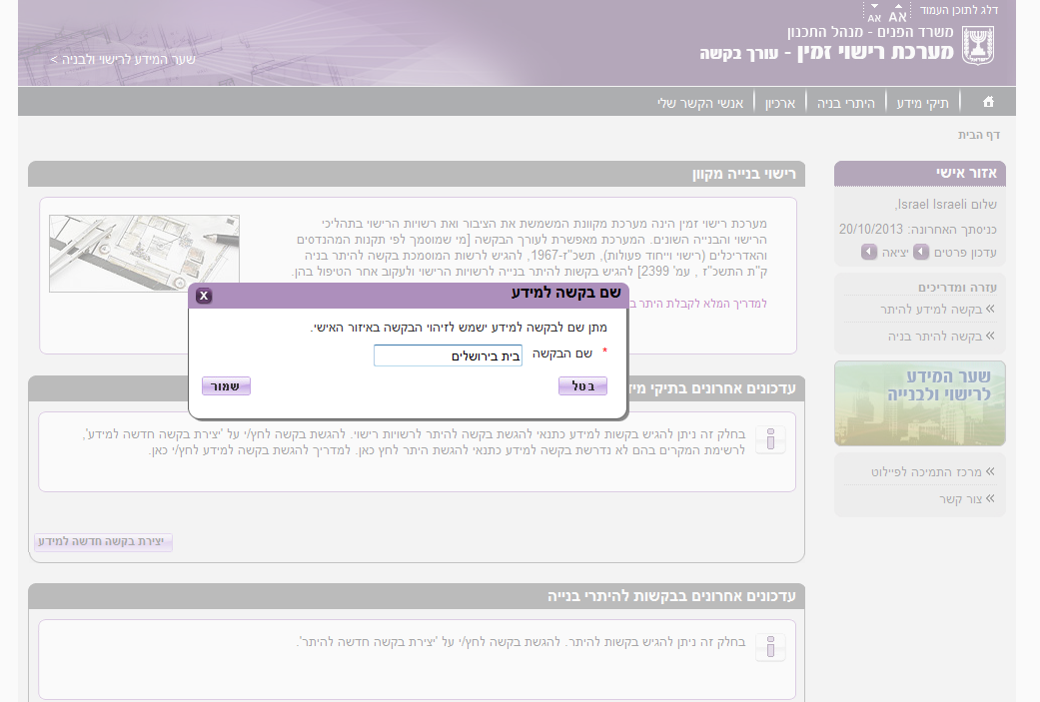
שם הבקשה
1
הזדהות וכניסה למערכת
עדכון פרטים אישיים
הקלד את שם הבקשה הרצוי שם זה הוא לשימושך, ולא יוגש עם הבקשה
יצירת בקשה חדשה
בניין מגורים בזכרון יעקב
קבלת תיק מידע
דף הבית

Slide 9
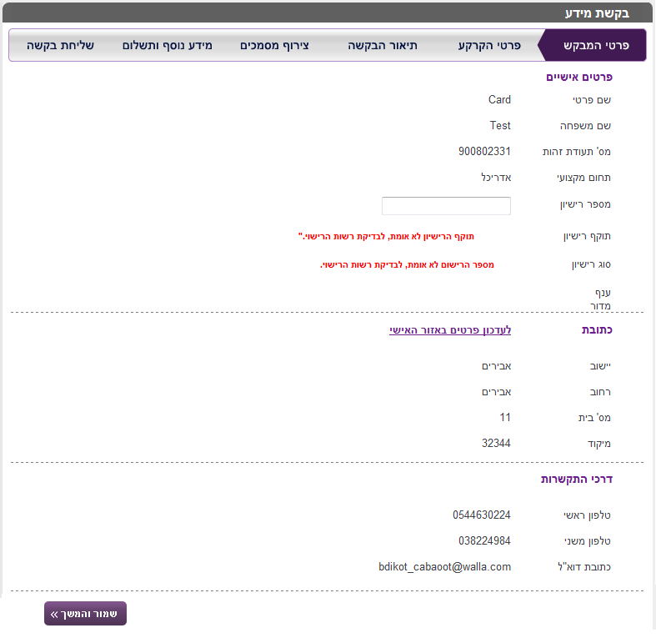
פרטי המבקש
2
פרטים אלו מבוססים על הפרטים שמילאת באזור האישי ומתוך פרטי רשם ההנדסאים והאדריכלים
הזדהות וכניסה למערכת
עדכון פרטים אישיים
במידה ופרטיך לא אומתו מול רשם האדריכלים או ההנדסאים יש להזין את מספר הרשיון
יצירת בקשה חדשה
קבלת תיק מידע
באפשרותך לעדכן את פרטיך האישיים לחץ כאן
דף הבית
בכל לחיצה על "שמור והמשך" הבקשה נשמרת ניתן לחזור ולטפל מנקודה זו בכל עת
שים לב: פרטי המבקש הינם הפרטים של עורך הבקשה למידע
Notes:
בשלב ראשוני לא תתבצע חסימה של כניסת למערכת למשתמשים לא רשומים ברשם ההנדסאים ואדריכלים עד שתיעשה ההתממשקות

Slide 10
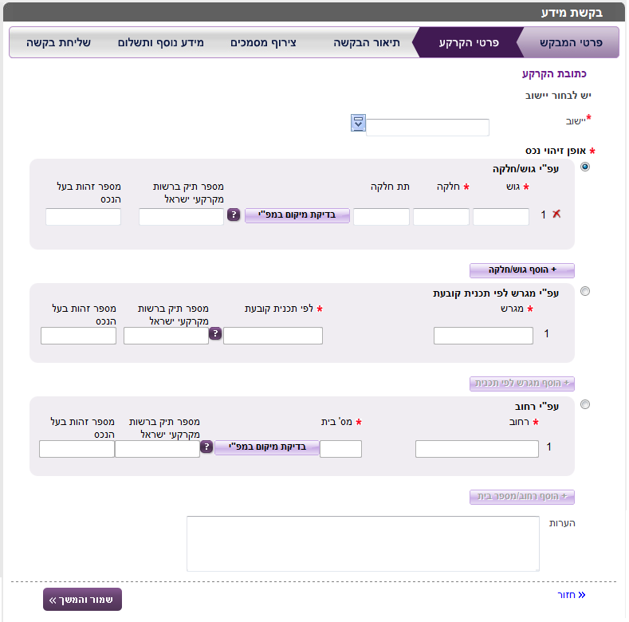
פרטי הקרקע
3
הזן את היישוב
ובחר באפשרות אחת
לזיהוי הנכס:
גוש/ חלקה
מגרש לפי תוכנית קובעת
רחוב ומס' בית
הזדהות וכניסה למערכת
לחץ לבדיקת מיקום הנכס ע"ג מפת המרכז למיפוי ישראל
עדכון פרטים אישיים
יצירת בקשה חדשה
קבלת תיק מידע
דף הבית

Slide 11
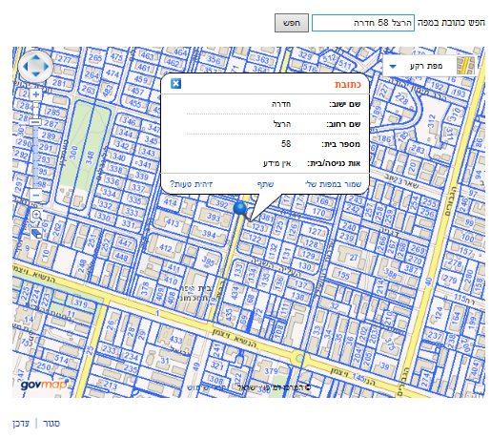
פרטי הקרקע
3
אם המיקום אינו נכון תקן על המפה את המיקום הנכון ועדכן את הפרטים הנכונים בטופס הבקשה להיתר
הזדהות וכניסה למערכת
עדכון פרטים אישיים
יצירת בקשה חדשה
קבלת תיק מידע
דף הבית

Slide 12
פרטי הקרקע
3
במידה ורשות מקרקעי ישראל רשומה כבעלת זכות בקרקע, וברצונך לברר האם הבקשה להיתר פטורה מאישורה, באפשרותך להזין כבר בשלב הבקשה למידע את מספר התיק ברמ"י
הזדהות וכניסה למערכת
עדכון פרטים אישיים
במידה והנכס משתרע על יותר מכתובת אחת או יותר מגוש /חלקה אחד ניתן להוסיף שורות
יצירת בקשה חדשה
קבלת תיק מידע
דף הבית
אם ברצונך לחזור אחורה בתהליך יצירת הבקשה- לחץ "חזור"
לחץ "שמור והמשך"

Slide 13
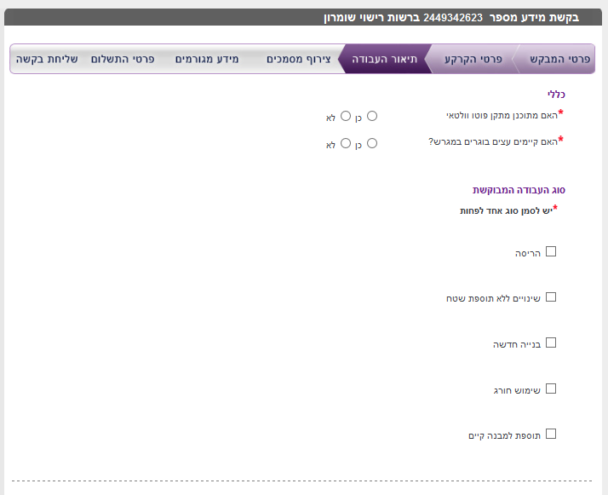
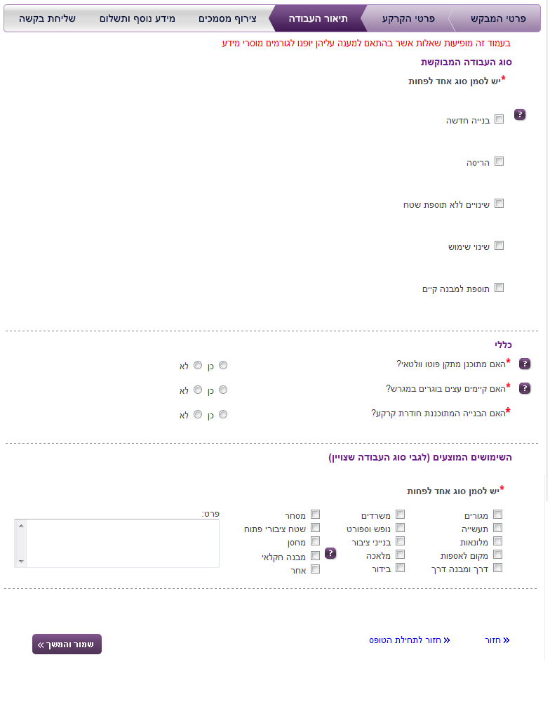

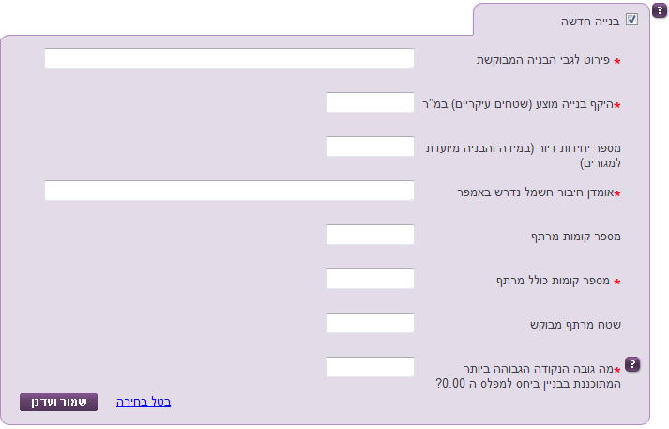
תיאור העבודה
4
בשלב זה יופיע מספר הבקשה במערכת רישוי זמין ושם רשות הרישוי המטפלת
הזדהות וכניסה למערכת
יש לבחור את סוג העבודה מבוקשת
ניתן לבחור יותר מסוג עבודה אחד
ניתן לסמן יותר משדה אחד
מומלץ לפרט כאן בנושא השימושים המוצעים
עדכון פרטים אישיים
יצירת בקשה חדשה
מלא את הפרטים ולחץ על "שמור ועדכן"
קבלת תיק מידע
דף הבית
לחץ "שמור והמשך"
מדוע יש לבקשה מספר סידורי ולמה הוא משמש?
?
עזרה
אילו נתונים חשוב לפרט בשדה המלל של ה"שימושים המוצעים"?
?

Slide 14
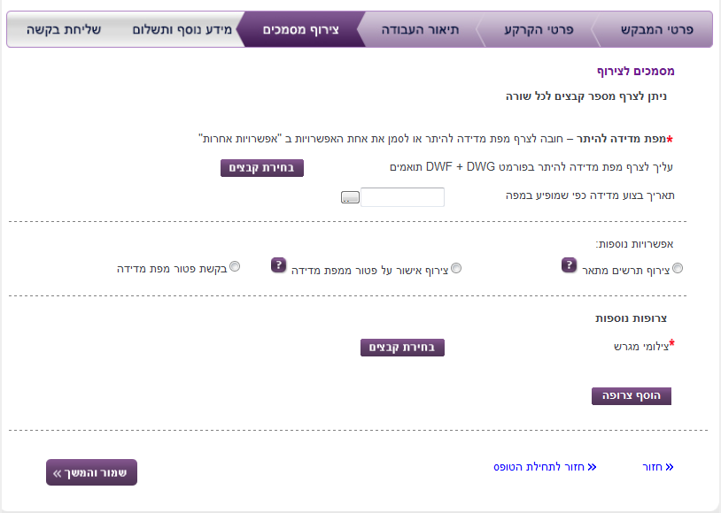
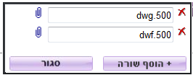
צירוף מסמכים
5
הזדהות וכניסה למערכת
על הקבצים המצורפים לעמוד בהנחיות משרד הפנים
עליך לצרף מפת מדידה בשני פורמטים: DWG ו-DWF
עדכון פרטים אישיים
יצירת בקשה חדשה
אם ברצונך להוסיף קובץ נוסף על קבצי החובה הקלק כאן
קבלת תיק מידע
דף הבית
לחץ "שמור והמשך"
באם לא אצרף מסמך מסוים, האם הדבר יפגע בטיפול בבקשה?
?
עזרה

Slide 15
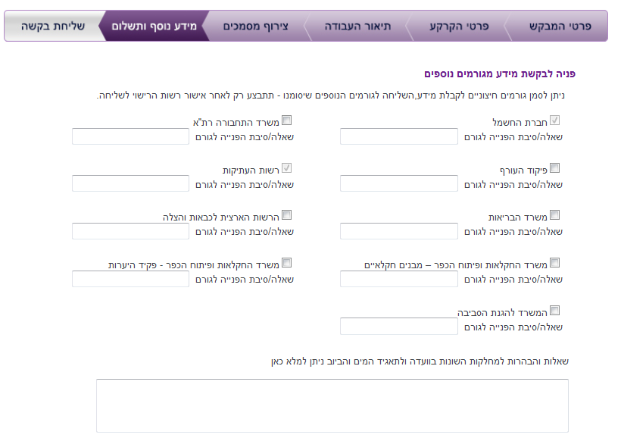
מידע נוסף ותשלום
6
הזדהות וכניסה למערכת
המערכת מסמנת באופן אוטומטי גורמים מוסרי מידע לפי קריטריונים הנגזרים מנתוני הבקשה
עדכון פרטים אישיים
יצירת בקשה חדשה
בחלון זה באפשרותך להפנות את הבקשה לגורמים מוסרי מידע חיצוניים
יש לפרט ככל הניתן לגבי המידע הנדרש המבוקש מהם
קבלת תיק מידע
דף הבית
מידע לגבי גורמים מוסרי מידע ניתן לקרוא כאן
איזה מידע הגורמים האלה אמורים לספק ואיך אקבל את המידע מהם?
?
עזרה
מהו מידע מתקדם?
?

Slide 16
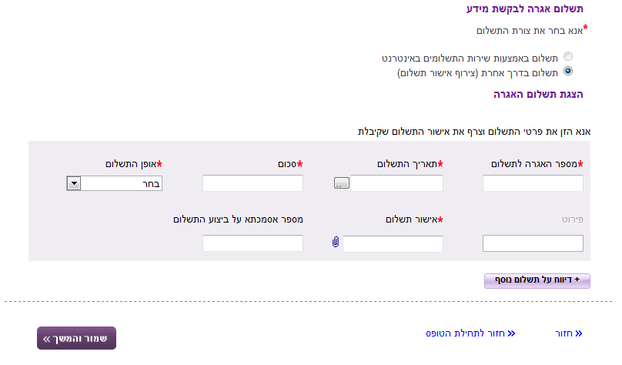
מידע נוסף ותשלום
6
בשלב זה המערכת אינה מחוברת עדיין לשירות התשלומים באינטרנט ויש לשלם את אגרת המידע דרך רשות הרישוי
הזדהות וכניסה למערכת
הזן את פרטי אישור התשלום
עדכון פרטים אישיים
יצירת בקשה חדשה
קבלת תיק מידע
צרף את אישור התשלום על ידי לחיצה על
לחץ "שמור והמשך"
דף הבית
מהו התשלום שעליי לשלם והאם הוא חד פעמי?
?
עזרה
כיצד עליי לשלם?
?

Slide 17
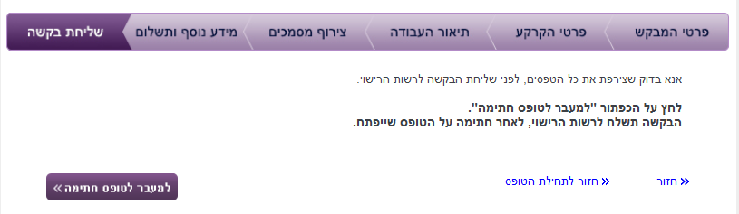
שליחת בקשה
8
הזדהות וכניסה למערכת
עדכון פרטים אישיים
יצירת בקשה חדשה
קבלת תיק מידע
למעבר לטופס חתימה על הבקשה לחץ "למעבר לטופס חתימה"
דף הבית

Slide 18
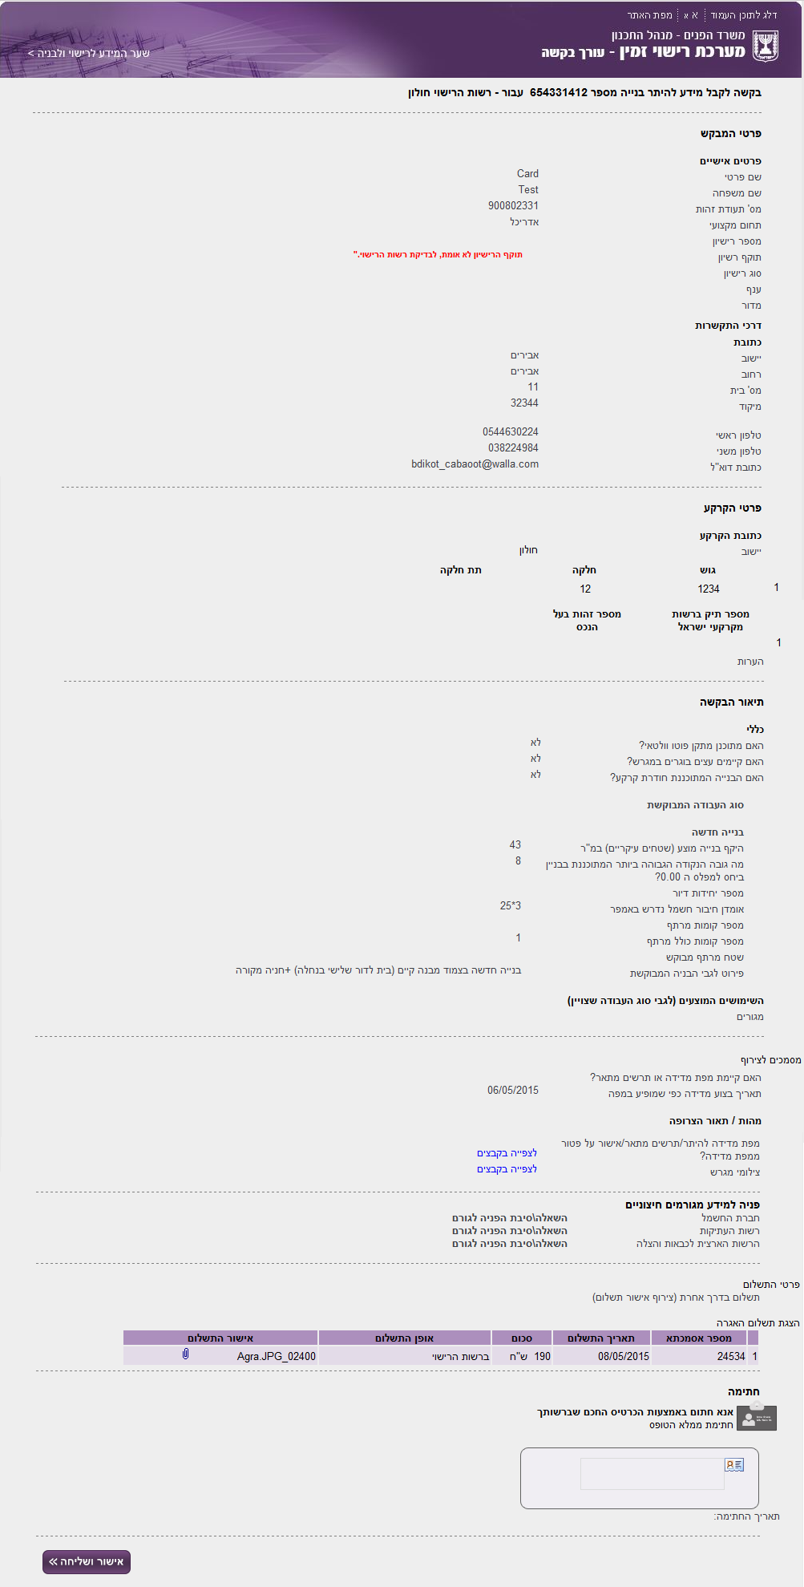
טופס חתימה
9
הזדהות וכניסה למערכת
טופס החתימה נפתח בחלון חדש, וכולל סיכום של כלל פרטי הבקשה
מומלץ לעבור על הטופס לבדיקת נכונות הפרטים
הקלק כאן לצפייה בקבצים שצורפו לוודא שנקלטו בצורה תקינה
עדכון פרטים אישיים
יצירת בקשה חדשה
קבלת תיק מידע
אם ברצונך לשנות פרטים בבקשה, סגור חלון זה (טופס החתימה) וחזור לבקשה בחלון הזנת הבקשה המקורי הקלק על ושנה הפרטים לפי הצורך
דף הבית

Slide 19
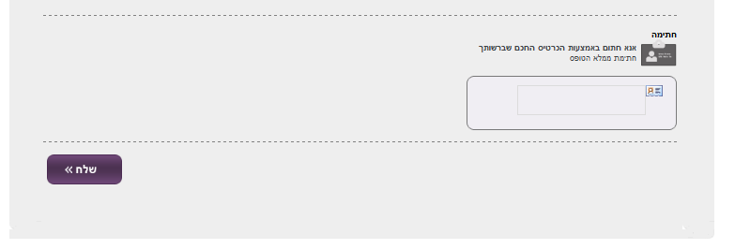
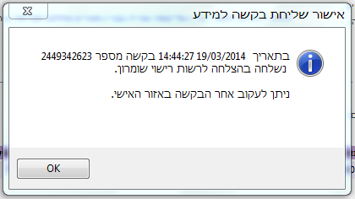


טופס חתימה
9
שים לב לאחר החתימה אין אפשרות לחזור ולתקן פרטי הבקשה
הזדהות וכניסה למערכת
עדכון פרטים אישיים
יצירת בקשה חדשה
לחץ "אישור ושליחה" לאישור הטופס ושליחתו לרשות הרישוי
ע"מ לחתום על הבקשה:
ודא כי הכרטיס החכם נמצא בתוך קורא הכרטיסים ולחץ על ריבוע החתימה הריק
קבלת תיק מידע
לאחר שליחת טופס הבקשה, תופיע הודעת אישור הכוללת את פרטי הבקשה: מספר סידורי, תאריך, שעה ורשות הרישוי אליה נשלחה הבקשה
דף הבית
הסבר לגביי חתימה אלקטרונית באתר הממשלתי gov.il
?
עזרה

Slide 20
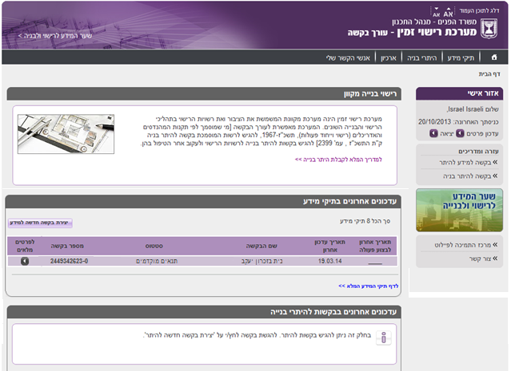

דף הבית – מעקב אחר בקשות
לאחר שליחת הבקשה תועבר בחזרה למסך הבית
על מנת לצפות בבקשה יש לרענן את הדף ע"י לחיצה על או מקש F5 במקלדת
הזדהות וכניסה למערכת
עדכון פרטים אישיים
יצירת בקשה חדשה
קבלת תיק מידע
סטטוס הבקשה יתעדכן לפי השלב בו היא נמצאת בטיפול הוועדה
דף הבית
למעקב אחר הבקשה לחץ כאן

Slide 21
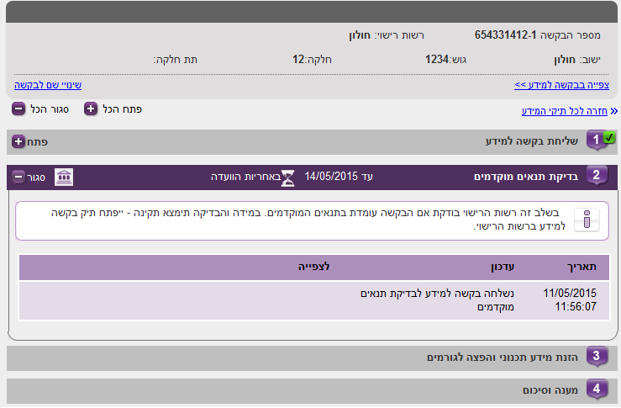
צפייה בסטטוס הטיפול בבקשה
1
דרך מסך זה תוכל לעקוב אחר התקדמות הטיפול בתיק ברשות הרישוי
הזדהות וכניסה למערכת
כאן יוצג סטטוס הבקשה לפי שלבי ההתקדמות, השלב בו הבקשה נמצאת יודגש בסגול
עדכון פרטים אישיים
לחץ לשינוי שם הבקשה
יצירת בקשה חדשה
לחץ ע"מ לראות פרטים נוספים
קבלת תיק מידע
דף הבית
מהם זמני הטיפול בבקשה למידע?
?
עזרה
באילו שלבים יכולה הבקשה להידחות ומדוע?
?

Slide 22
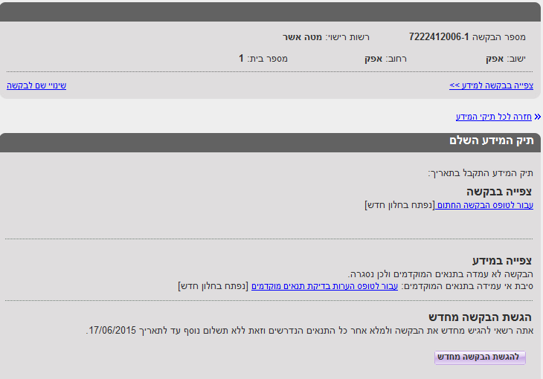
צפייה בבקשה - בקשה שנדחתה בתנאים מוקדמים
2
הזדהות וכניסה למערכת
עדכון פרטים אישיים
יצירת בקשה חדשה
לחץ לצפייה בהערות המידען
לחץ להגשת הבקשה מחדש - יפתח חלון הזנת הבקשה המקורי יש לשנות ולתקן את הפרטים לפי הצורך
קבלת תיק מידע
דף הבית
באילו מצבים תדחה הבקשה בתנאים מוקדמים?
?
עזרה

Slide 23
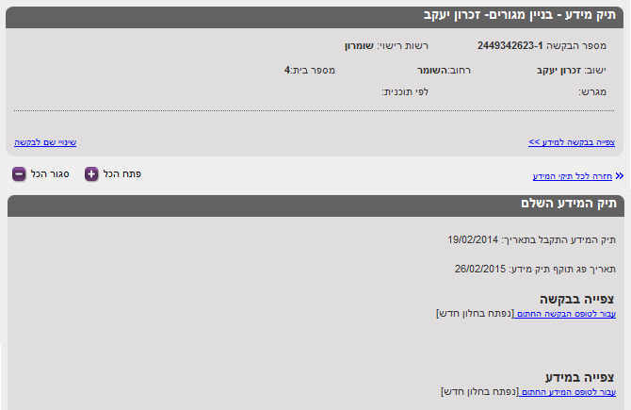
צפייה בבקשה – תיק מידע שהתקבל
3
הזדהות וכניסה למערכת
עדכון פרטים אישיים
יצירת בקשה חדשה
קבלת תיק מידע
לחץ לצפייה בתיק המידע השלם
דף הבית

Slide 24


התראות מערכת
עורך הבקשה יקבל עדכונים במייל על כך שבקשתו התקבלה ברשות הרישוי ובכל שלב ושלב עד לקבלת תיק המידע השלם
עורך הבקשה יקבל מסרון על כך שבקשתו התקבלה ברשות הרישוי
בנוסף כאשר במקרים שיש צורך בביצוע פעולה להתקדמות הטיפול:
    תיק הבקשה נסגר עקב אי עמידה בתנאים מוקדמים
הסתיים הטיפול בתיק המידע
4
הזדהות וכניסה למערכת
עדכון פרטים אישיים
יצירת בקשה חדשה
קבלת תיק מידע
בכל שלב ניתן להיכנס לאזור האישי במערכת ולצפות בסטטוס הבקשה
דף הבית

Slide 25
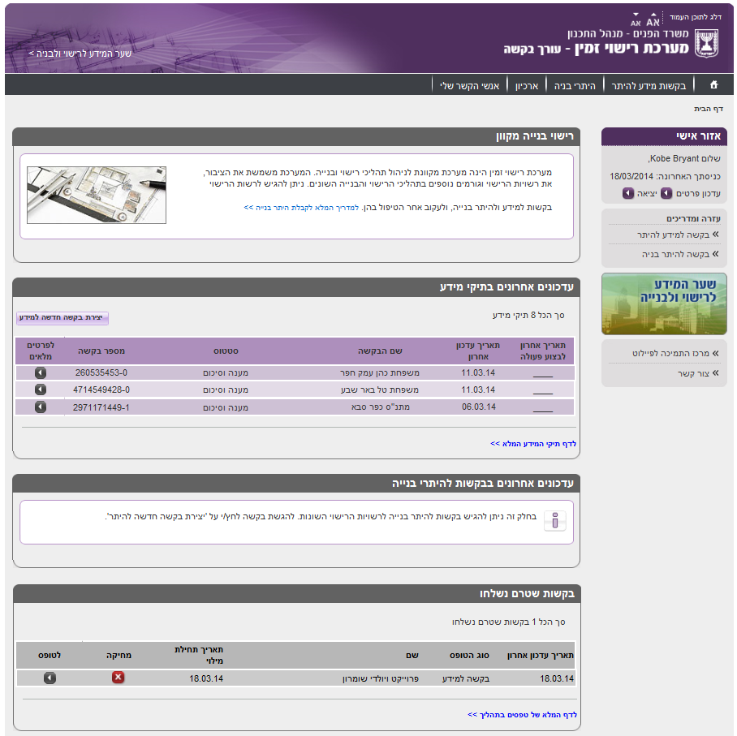
דף הבית
הזדהות וכניסה למערכת
תצוגת פרטים אישיים, מדריכים, קישור לאתר שער המידע לרישוי ולבנייה וקישור למרכז תמיכה עבור משתמשי המערכת
עדכון פרטים אישיים
יצירת בקשה חדשה
תצוגת 5 עדכונים אחרונים בבקשות מידע להיתר
קבלת תיק מידע
תצוגת 5 עדכונים אחרונים בבקשות להיתר
דף הבית
באפשרותך לעצור במהלך הזנת בקשה, ולחזור בעתיד לנקודה בה עצרת
בקשות שטרם נשלחו

Slide 26
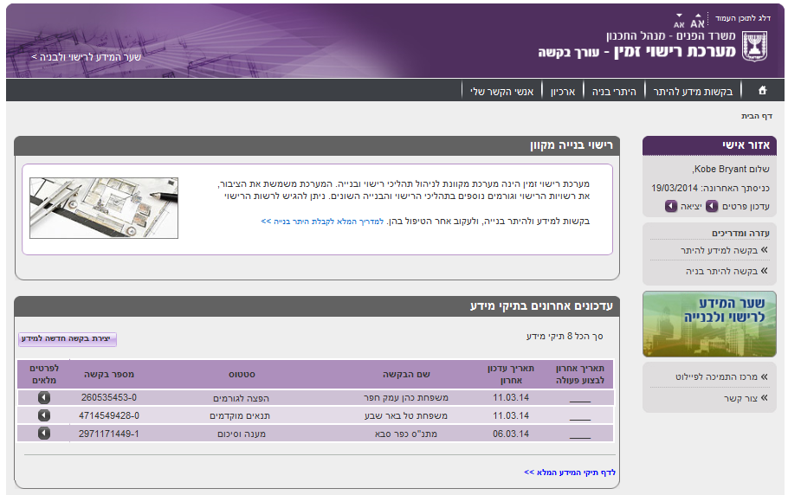
עדכונים אחרונים בתיקי מידע
1
הזדהות וכניסה למערכת
עדכון פרטים אישיים
יצירת בקשה חדשה
קבלת תיק מידע
דף הבית

Slide 27
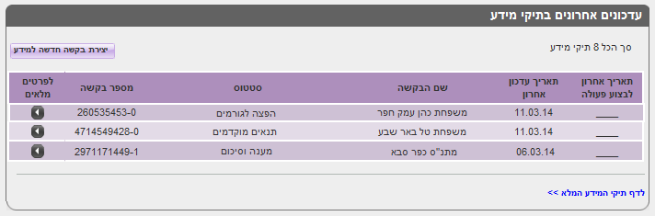
אזור עדכונים אחרונים בתיקי מידע
1
לחץ כאן ליצירת בקשה חדשה למידע
הזדהות וכניסה למערכת
עדכון פרטים אישיים
יצירת בקשה חדשה
לצפייה בפרטי בקשה לחץ כאן
שים לב:
טיפול הוועדה בבקשות קצוב בזמן
תנאים מוקדמים- 3 ימים
מסירת תיק מידע שלם- 30 ימים
היה והרשות לא עמדה בזמנים שנקצבו, רשאי מגיש הבקשה להגיש בקשה להיתר ללא תיק מידע
קבלת תיק מידע
בדף זה מוצגות עד 5 מהבקשות הקיימות על מנת לצפות בכל הבקשות הקיימות לחץ כאן
דף הבית
מהם סוגי הסטטוסים הקיימים לבקשות?
?
עזרה
האם בקשות שנסגרו יופיעו בדף תיקי המידע המלא?
?

Slide 28
בהצלחה!
צוות אגף תהליכי רישוי, מנהל התכנון
משרד הפנים
לכניסה למערכת לחץ כאן

Slide 29
לתחילת המדריך לחץ כאן

Slide 30
פרק
שאלות ותשובות

Slide 31
הנפקת כרטיס חכם
במידה ואין ברשותכם כרטיס חכם – עליכם להנפיק כרטיס זה באופן הבא:
א. עליך לפנות לאחת משתי החברות המורשות לכך בארץ:
1) קומסיין / http://www.comsign.co.il
2) פרסונל אי.די http://www.personalid.co.il /
ב. במידה ויש בידיכם כרטיס חכם - ודאו כי הכרטיס שבידכם תקין ומה תוקפו בכתובת: https://smartcard.tehila.gov.il/
ג. התקינו את התוכנות לשימוש בכרטיס חכם מכתובת זו:
http://gov.il/FirstGov/smartCard/business/businessInstall/installSignAndVerify.htm
חזרה

Slide 32
בדיקת תקינות ותוקף כרטיס חכם
1. הכנס את הכרטיס החכם לקורא הכרטיסים וודא כי הנורה דולקת באופן רציף
2. וודא כי הכרטיס החכם שבידכם תקין ומה תוקפו בכתובת: https://smartcard.tehila.gov.il/
חזרה

Slide 33
מה עליי לעשות אם שכחתי את הסיסמא לכרטיס החכם?
במידה ושכחתם את הסיסמה לכרטיס החכם - פנו לגורם שהנפיק עבורכם את הכרטיס:
קומסיין - http://www.comsign.co.il
ליצירת קשר טלפוני חייג 8770*
פרסונל אי.די http://www.personalid.co.il -
ליצירת קשר טלפוני חייג 073-29-000-47
חזרה

Slide 34
מה הם הקבצים והצרופות שיש להכין מראש?
לכל בקשה למידע יש לצרף:
אחד משלושת המסמכים הבאים:
  מפת מדידה להיתר (ראה נספח א' במדריך). המפה תוגש בשני פורמטים מסוג: DWF + DWG
  תרשים מתאר
  טופס פטור ממפת מדידה להיתר
צילומים:
צילום המגרש במבט מהרחוב, בו יראו בבירור חזיתות הבניין הקיים (במידה וקיים בניין על המגרש)
צילום הבניינים הגובלים עמו (אם קיימים)
צילומים מפינות המגרש אל תוכו
צילומי עצים בוגרים אם קיימים במגרש (מומלץ שהצילומים יבוצעו בידי המודד).
הצילומים יצורפו כקבצים דיגיטליים בפורמט PDF /TIFF/JPG ובמשקל שלא יעלה על 500 KB לצילום
4. אישור תשלום סרוק בפורמט PDF/TIFF/JPG ובמשקל שלא יעלה על 500KB
חזרה

Slide 35
מהם סוגי הסטטוסים הקיימים בבקשה למידע?
"תנאים מוקדמים" – הבקשה התקבלה ברשות הרישוי ונמצאת בשלב בדיקת התנאים המוקדמים
"הפצה לגורמים" – הבקשה מטופלת על ידי רשות הרישוי בשלב מתן מידע תכנוני והגדרת גורמים להפצה
"איסוף מידע" - הבקשה הועברה לגורמים מוסרי מידע, וממתינה לקבלת מידע מהם
"מענה וסיכום"- רשות הרישוי מסכמת את כלל החומרים הרלוונטיים לבקשה לשליחה לעורך הבקשה
"נמסר תיק מידע"- הסתיים הטיפול בבקשה בהצלחה
"סגירת בקשה"
תיק המידע נסגר עקב אי עמידה בתנאים מקדימים או הפצה לגורמים
כאשר הסתיים טיפול ללא מסירת תיק מידע עקב אי טיפול של רשות הרישוי
חזרה

Slide 36
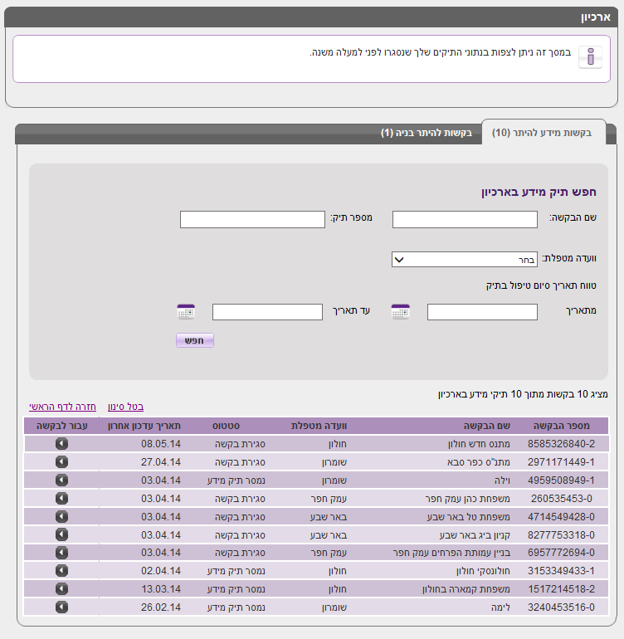
האם בקשות שנסגרו יופיעו בדף תיקי המידע המלא?
בקשות שנסגרו יופיעו בארכיון שנה לאחר שנסגרו.
הארכיון מתואר משמאל:
סגירת בקשה יכולה להתרחש בשלושת המצבים הבאים:
1. בתום תהליך מסירת תיק המידע באופן תקין.
2. עקב חוסר מענה מרשות הרישוי.
3. עקב אי עמידה בתנאים המוקדמים – במצב זה ניתן להגיש את הבקשה מחדש תוך 90 יום מהרגע שנסגרה.
חזרה

Slide 37
מדוע לבקשה יש מספר סידורי ולמה הוא משמש?
מערכת 'רישוי זמין' מנהלת תהליכים של בקשות למידע ולהיתר. המספר הסידורי הינו מספר מזהה של הבקשה במערכת רישוי זמין. פרט למספר סידורי זה, כל רשות רישוי נותנת מספר מקומי לה לבקשה. בכל פנייה למרכז התמיכה חשוב להצטייד במספר הבקשה – לאיתור מהיר.
חזרה

Slide 38
אילו נתונים חשוב לפרט בשדה המלל של ה"שימושים המוצעים"?
יש לפרט ככל הניתן כדי שמידע שיינתן יהיה ממוקד.
לדוגמא: "תוספת מרפסת קונזולית בקומה השלישית בחזית הצפונית".
חזרה

Slide 39
באם לא אצרף מסמך מסוים, האם הדבר יפגע בטיפול בבקשה?
כל מסמך אשר מסומנת לידו כוכבית אדומה * הינו מסמך שחובה לצרף לבקשה. לא ניתן לשלוח את הבקשה ללא צירוף המסמך.
פרט לכך, על תוכן המסמך לעמוד בהנחיות. רשות הרישוי תבדוק את המסמכים במסגרת בדיקת התנאים המוקדמים ואם הבקשה אינה עומדת בתנאים המוקדמים היא עלולה להידחות.
חזרה

Slide 40
איזה מידע אמורים לספק גורמים מוסרי המידע?
הגורמים יספקו מידע לגבי הנחיות או הוראות ביחס לתא השטח או לסוג השימוש נשוא הבקשה. ניתן גם להפנות שאלה יזומה לגורם בתוך טופס הבקשה למידע.
יש להדגיש כי אין חובת מסירת מידע כללי הכלול בתקנות או חוקים או במסמכים רשמיים המפורסמים כדין.
כיצד אקבל את המידע מגורמים אלה?
הבקשה מועברת באופן מקוון לגורמים השונים, והם מחזירים את המידע לרשות הרישוי שתכלול אותו בתיק המידע.
חזרה

Slide 41
מהו מידע מתקדם?
בשלב המידע, גורם מוסר מידע יכול לתת הנחיות שעבור הבקשה שהוגשה יש לעבור מסלול של מידע מתקדם.
כאשר יש צורך במידע מתקדם, עורך הבקשה יקבל הנחיות מגורם מוסר המידע, להגשת בקשה למידע שכוללת נתונים מפורטים יותר, וצרופות ספציפיות לצורך מתן מידע מדוייק בקשר לתא השטח לגביו מבוקש המידע או לסוג הבניה המבוקשת.
חזרה

Slide 42
מהו התשלום שעליי לשלם והאם הוא חד פעמי?
התשלום הנו אגרה חד פעמית עבור הטיפול בבקשה למידע. במידה והבקשה הוגשה באופן שגוי ולא תוקנה על אף שחלפו 90 ימי עבודה מיום הגשתה לראשונה, יהיה צורך להגיש בקשה נוספת ולשלם מחדש.
חזרה

Slide 43
כיצד עלי לשלם?
בשלב זה התשלום מתבצע ישירות לרשות הרישוי לפי הנחייתה.
חזרה

Slide 44
מהם זמני הטיפול בבקשה למידע?
שלב בדיקת תנאים מוקדמים - 3 ימים.
במידה ושלב זה לא יבוצע בזמן, הבקשה תראה כאילו עמדה בתנאים המוקדמים והיא תיקלט ברשות הרישוי.
קבלת תיק מידע שלם - בתוך 30 ימים.
מיום עמידה בתנאים המוקדמים ייספרו 30 ימים לקבלת המידע להיתר.
במידה ולא התקבל תיק מידע בזמן הקצוב, יוכל עורך הבקשה להגיש בקשה להיתר ללא תיק מידע.
חזרה

Slide 45
באילו שלבים יכולה הבקשה להידחות ומדוע?
הבקשה למידע יכולה להידחות ע"י המידען בשני שלבים:
שלב בדיקת תנאים מוקדמים - בשלב זה מתבצעת בדיקה שהבקשה שלמה וכשירה להכנס לטיפול המידען.
שלב הזנת מידע תכנוני והפצה לגורמים - בשלב זה מתבצעת בדיקה מעמיקה של תוכן הבקשה. המידען יכול לדחות את הבקשה ע"פ שיקול דעתו.
בשני המקרים רשאי עורך הבקשה להגיש את הבקשה שנית תוך 90 יום, במידה והתשלום עודנו בתוקף.
חזרה

Slide 46
כיצד אדע שסטטוס הבקשה התעדכן?
המערכת שולחת הודעות מייל לדואר האלקטרוני שהזנת בפרטים האישיים:
ההודעות הינן בהתאם לשלב שבו נמצאת הבקשה:
הבקשה נשלחה לרשות הרישוי לצורך בדיקת עמידה בתנאים המוקדמים.
הבקשה נסגרה עקב אי עמידה בתנאים המוקדמים.
הבקשה נקלטה ברשות הרישוי ונפתח תיק מידע לאחר בדיקת תנאים מקדימים.
הבקשה נקלטה ונפתח תיק מידע לאחר שלא נבדקו תנאים מקדימים בזמן הנדרש.
קבלת תיק מידע.
לא נמסר תיק מידע לאחר 30 יום מקליטת הבקשה – ניתן להגיש בקשה להיתר ללא תיק מידע.
המערכת שולחת מסרונים (SMS) לטלפון הנייד שהזנת בפרטים האישיים בשלבים הבאים:
הבקשה נסגרה עקב אי עמידה בתנאים המוקדמים.
קבלת תיק מידע.
בכל שלב ניתן להיכנס לאזור האישי במערכת ולצפות בסטטוס הבקשה.
חזרה

